Slide 1

IDENTIFIKASI NILAI MATA UANG DENGAN CITRA DIGITAL
PENGOLAHAN CITRA DIGITAL
KELOMPOK

Slide 2

TOPIK BAHASAN
1
2
3
4
5
6
7
LATAR
BELAKANG
RUMUSAN MASALAH
TUJUAN
BATASAN MASALAH
PEMBAHASAN
KESIMPULAN
SARAN

Slide 3
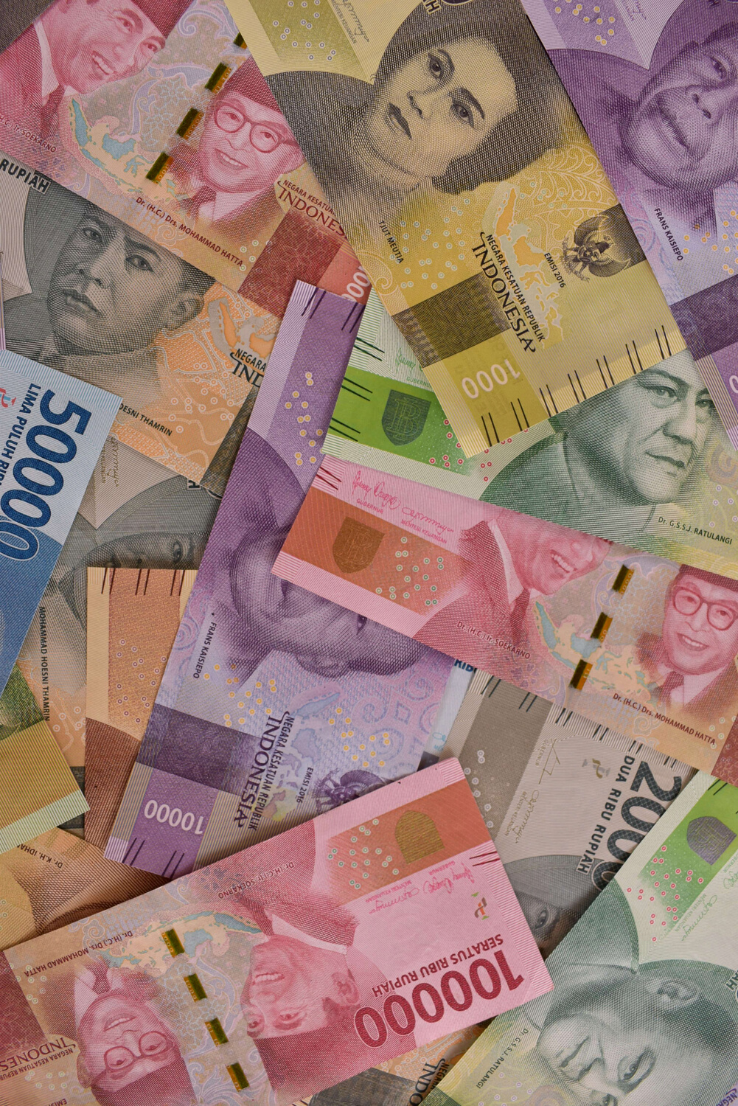
LATAR BELAKANG
Uang adalah media pembayaran untuk mempermudah proses jual beli atau tukar menukar barang. Rupiah adalah nilai mata uang yang digunakan negara republik Indonesia. Di Indonesia sendiri keberadaan uang sangatlah membantu dalam melakukan proses transaksi jual beli
Perkembangan zaman yang semakin maju terutama teknologi informasi, salah satunya pengenalan objek uang kertas rupiah. Object recognition yang sudah ada salah satunya adalah identifikasi nominal nilai mata uang.

Slide 4


RUMUSAN MASALAH
Bagaimana cara implementasi dalam identifikasi nominal uang dengan memanfaatkan perkembangan teknologi yang ada?
Bagaimana pengaruh dari jenis fungsi kernel terhadap tingkat akurasi pada proses identifikasi uang terhadap nilai nominal?
Untuk mengetahui bagaimana cara identifikasi nominal uang dengan teknologi yang ada
TUJUAN
Membantu mempermudah dalam mengklasifikasikan uang berdasarkan nilai nominal uang

Slide 5
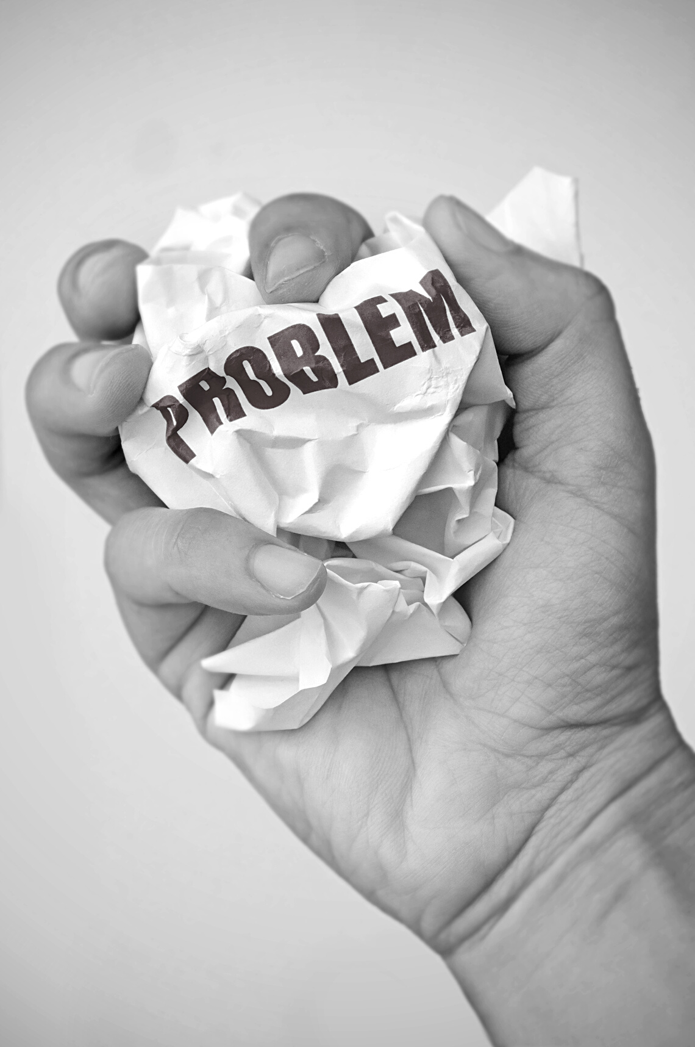
BATASAN MASALAH
Hanya mendeteksi nominal uang pada mata uang rupiah
Objek yang di identifikasi hanya uang kertas lusut dan baru
Pecahan uang kertas rupiah yang diidentifikasi yaitu Rp.1.000.
Format file citra PNG

Slide 6
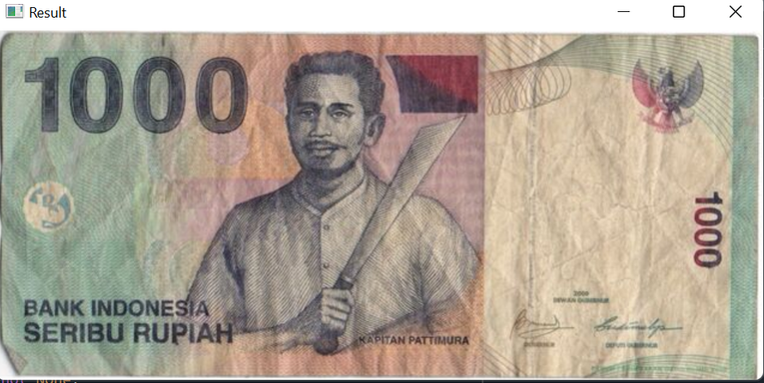
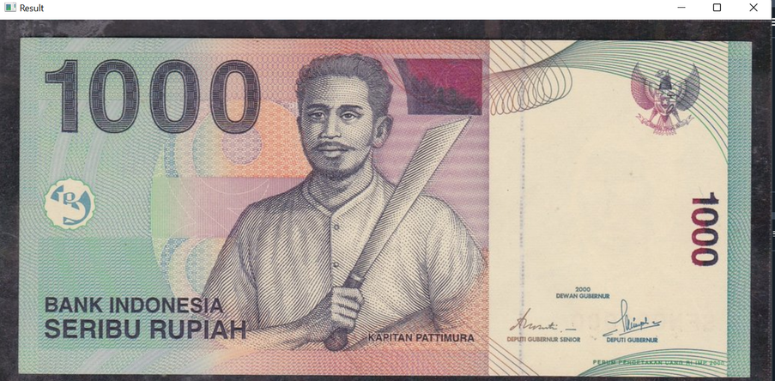
PEMBAHASAN
MATA UANG RUPIAH
Dalam bab ini akan di tampilkan contoh gambar mata uang rupiah yang akan digunakan dalam proses identifikasi nilai mata uang rupiah, yang dapat dilihat pada gambar berikut:
Gambar mata uang 1000 kusut
Gambar mata uang 1000 baru

Slide 7
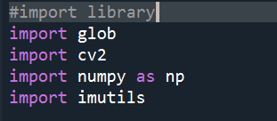
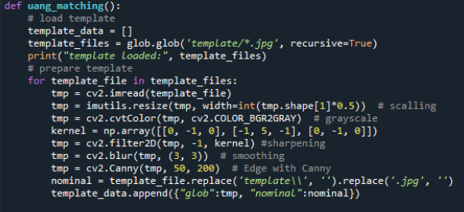
PENGUJIAN IMAGEPROCESSING
Import Library imutils dan membuat library Uang_matching
2. Membuat Template files dengan nama folder Uang_matching

Slide 8
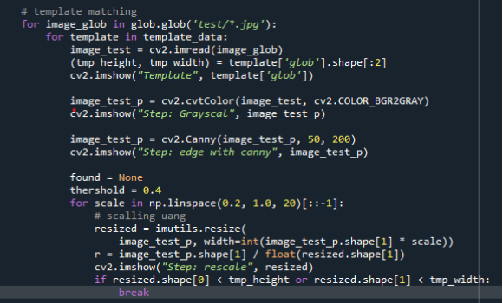
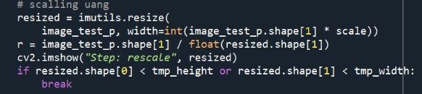
3.Membuat template Grayscale dan Edge with canny
4.Mengatur tampilan ukuran Rescale

Slide 9

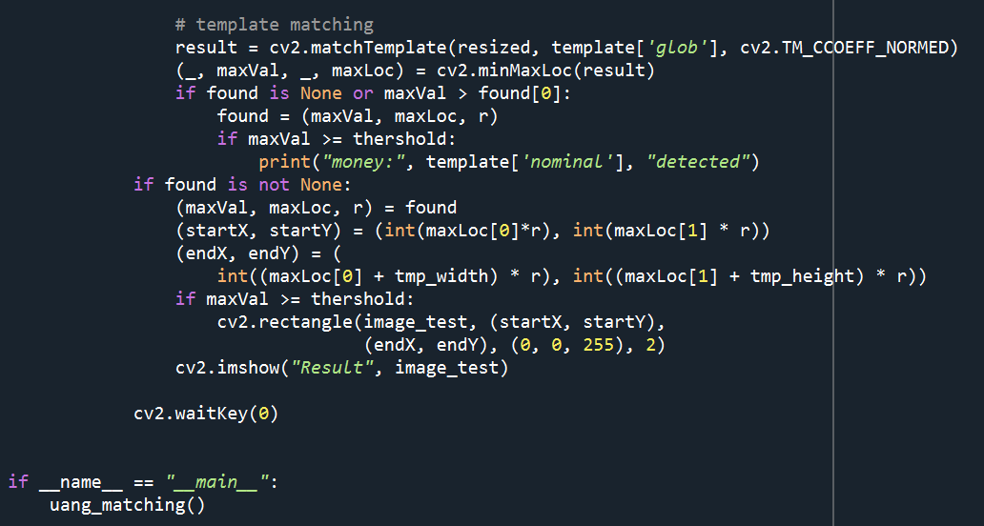
5. Membuat template detected nominal

Slide 10

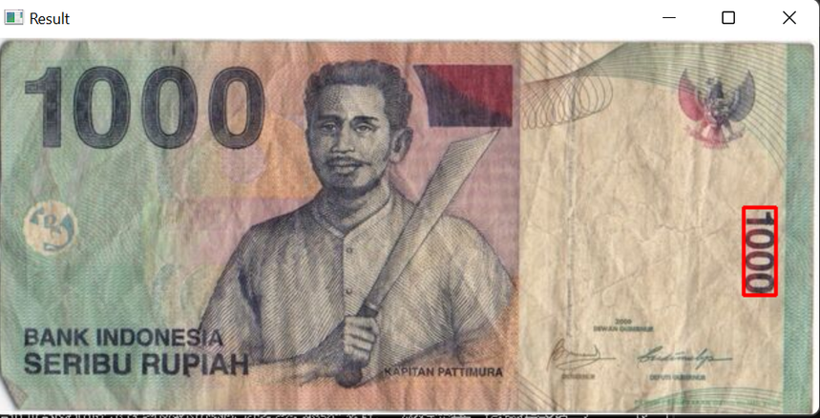
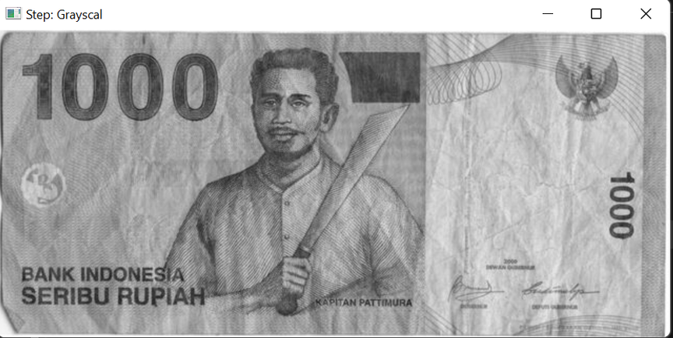
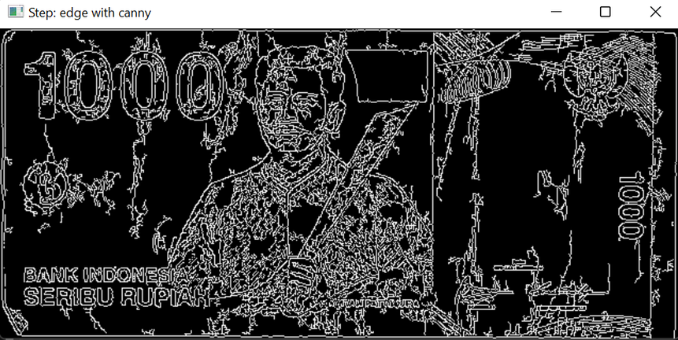
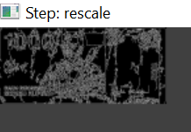

Hasil

Slide 11
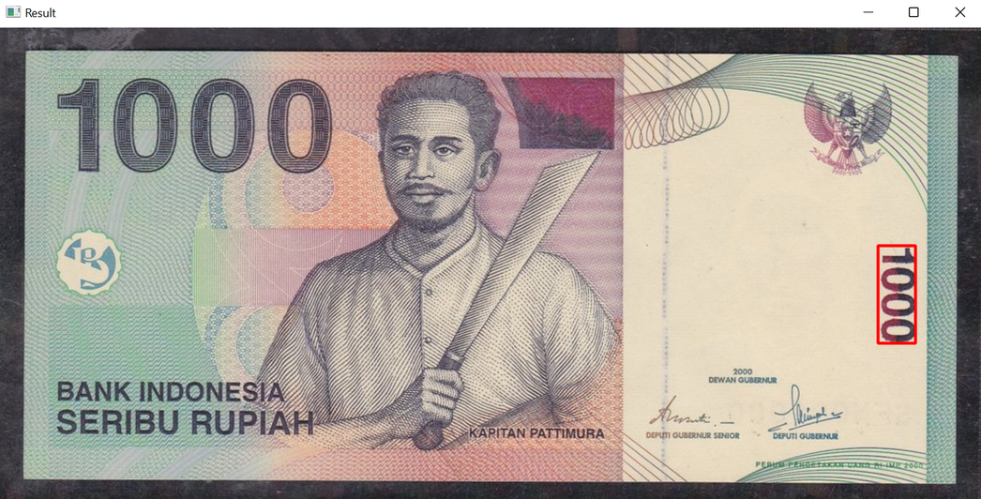
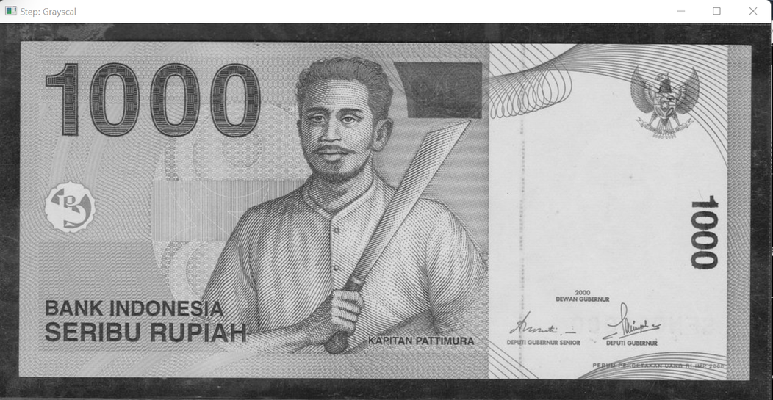

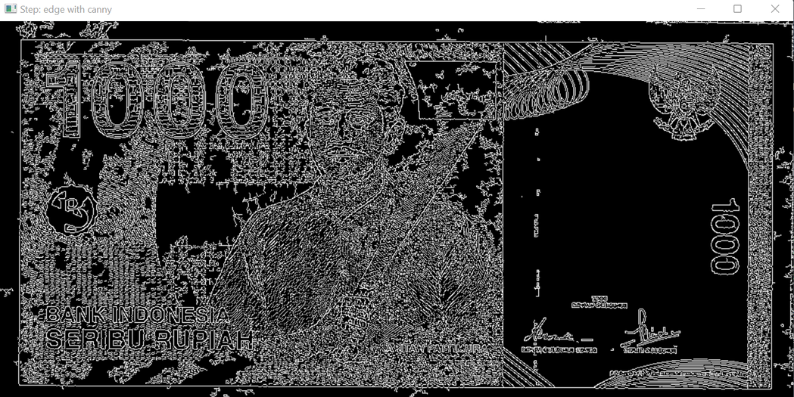


Slide 12


KESIMPULAN
Berdasarkan proses implementasi, pengujian dan analisis yang dilakukan, maka pengambilan kesimpulan jika Identifikasi nilai mata uang dapat dilakukan dengan baik di aplikasi anaconda dengan bahasa python. Kinerja proses identifikasi gambar dan dengan metode template matching mempermudah untuk mengidentifikasi nilai mata uang.

Slide 13



SARAN
1
Metode ini dapat dikembangkan lagi untuk mata uang lainnya.
Proses identifikasi dapat dilakukan dengan metode pengujian lainnya.
2

Slide 14
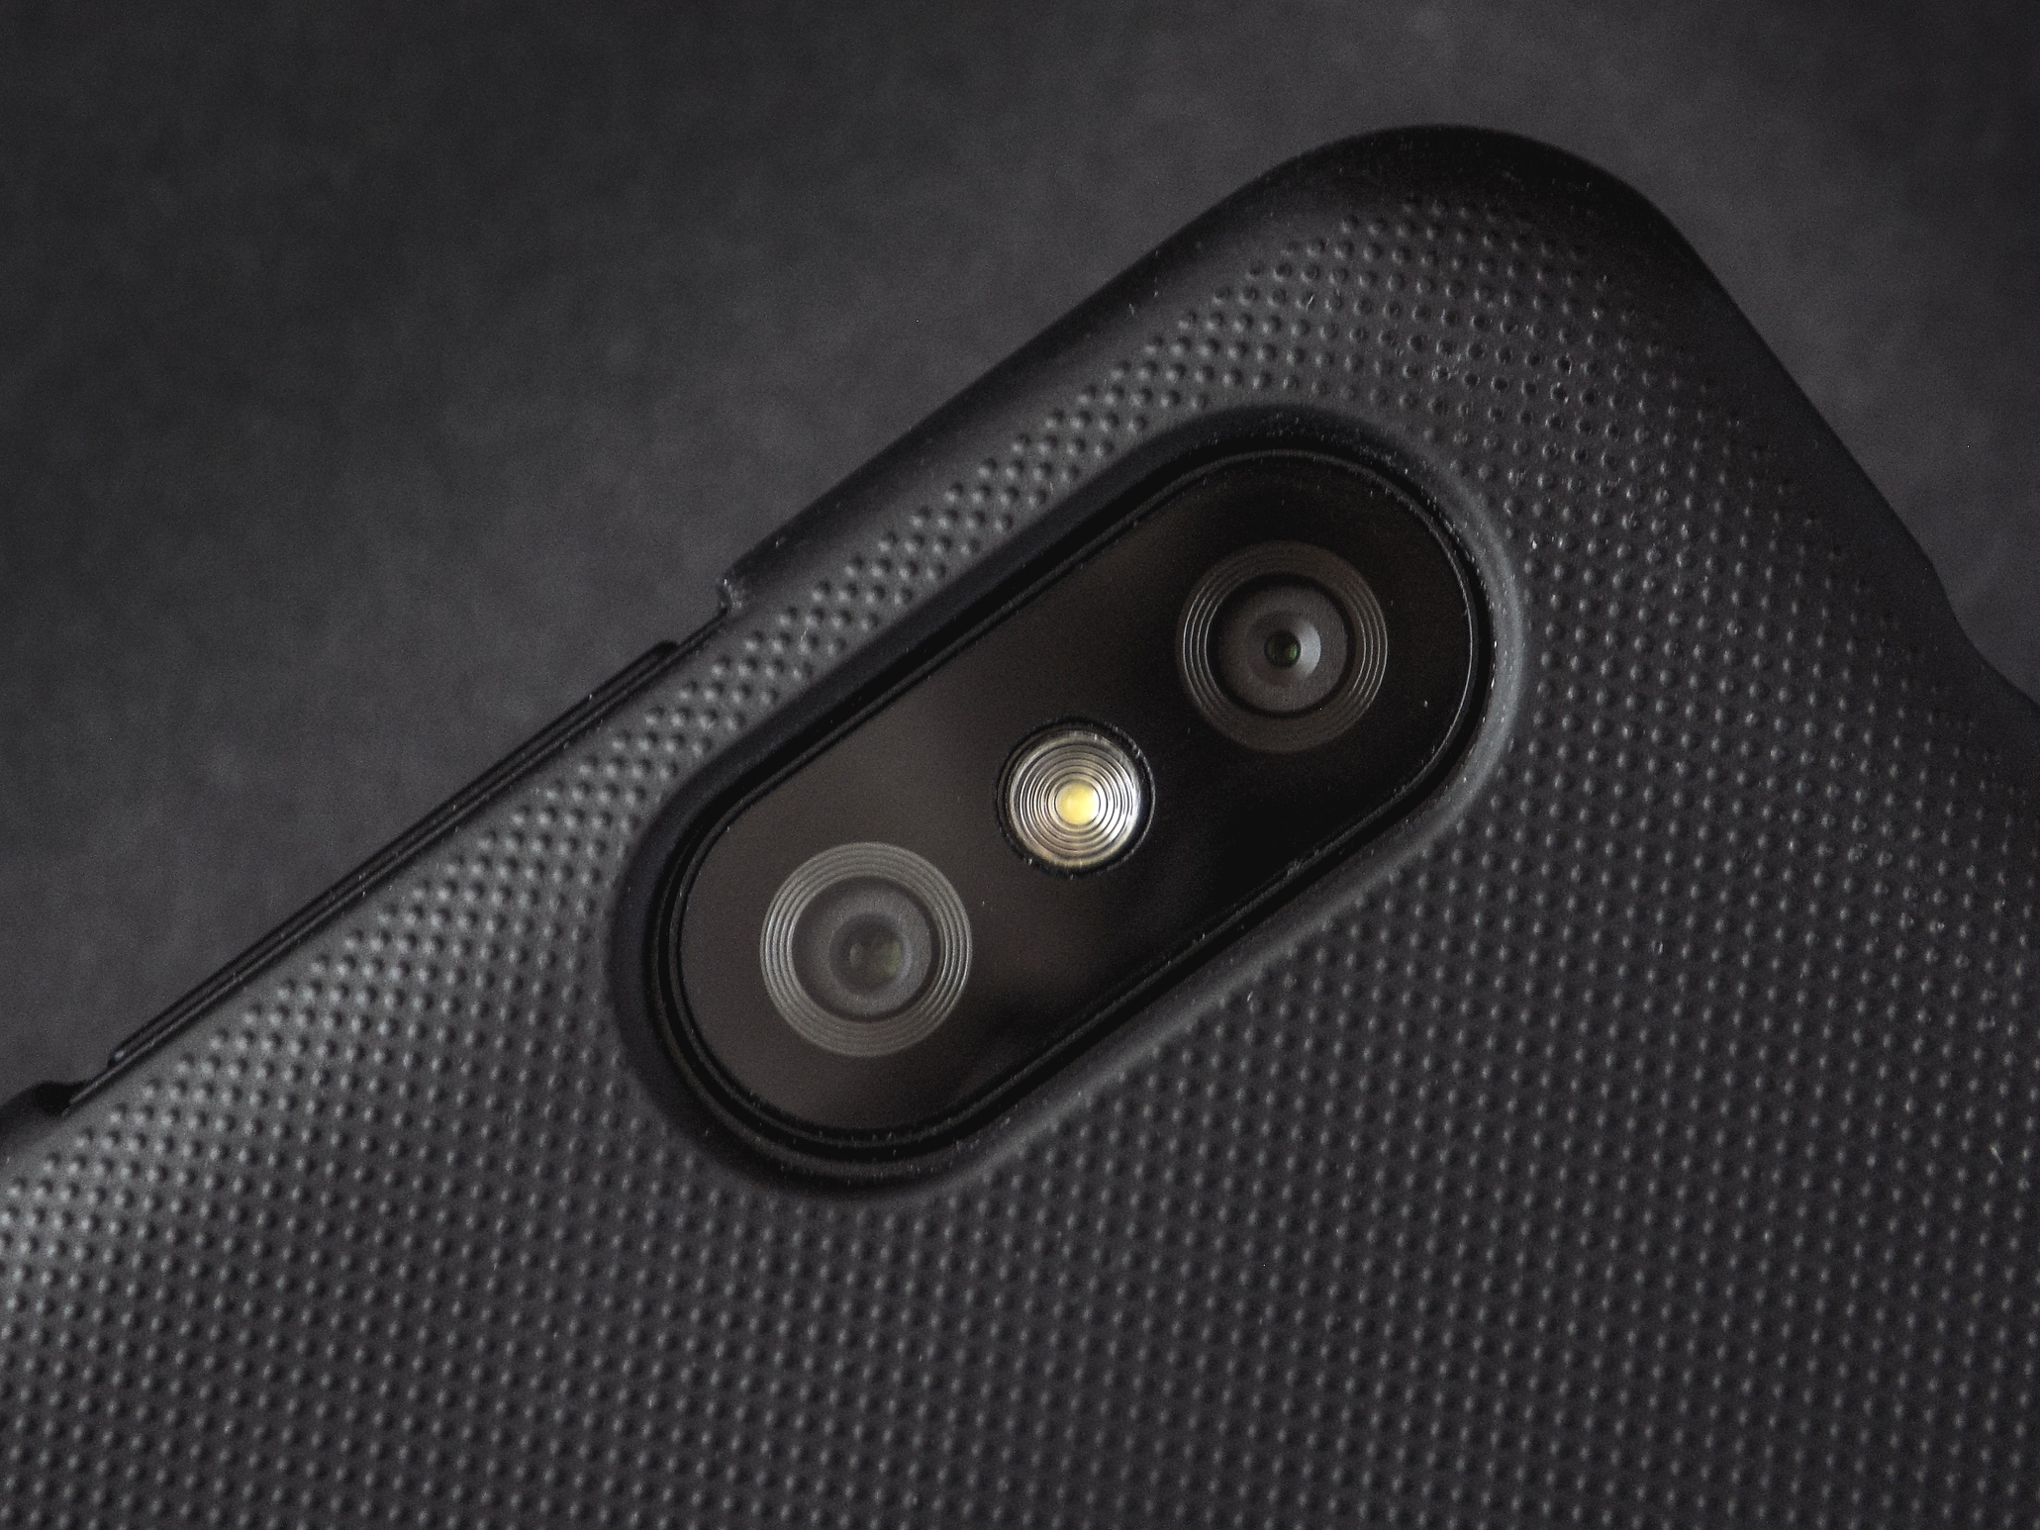
TERIMA KASIH
ADA PERTANYAAN?

